Slide 1



Примена ИКТ алата у настави предузетништва
Текстилно-технолошка и пољопривредна школа "Деспот Ђурађ" Смедерево
2023-1-RS01-K210-VET-000165590
ERASMUS+ Мобилност у области стручног образовања и обуке

Slide 2


Циљеви пројекта
Унапређење компетенције наставника за примену ИКТ алата у предузетништву
Ученици ће развити функционално знање и вештине уз примену ИКТ алата у
области предузетништва
Наставници наше школе размениће искуства са колегама из партнерске школе
Као резултат овог пројекта наставници ће увести нове методе практичног учења,
које ће примењивати у настави и унапредити
Искуство стечено у пројекту допринеће развијању осећаја за бизнис и
предузетништво код ученика
Развој тимског рада и приступ у професионалном окружењу путем јасних
расподела дужности допринеће развоју предузетничког амбијента у школи

Slide 3
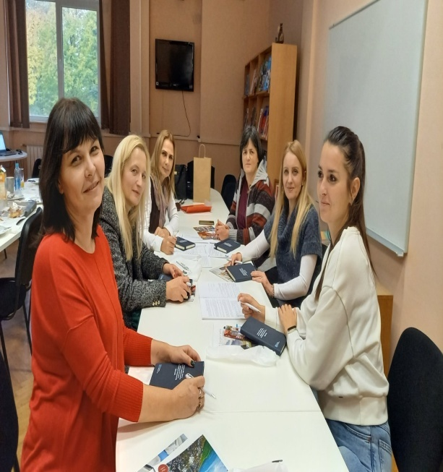
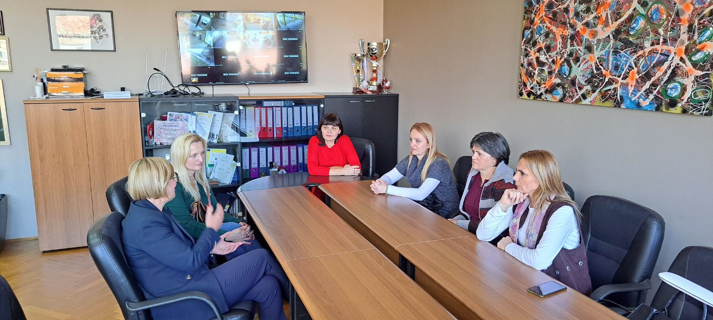
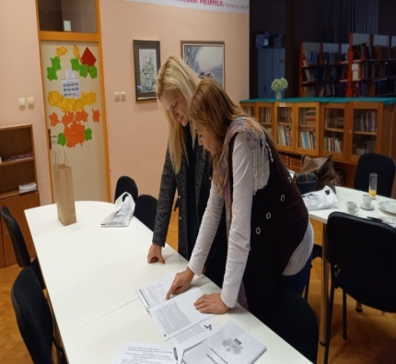
Прва активност – Припремна посета у Славонском Броду
Тема састанка - договор о динамици реализације пројекта, начину реализације активности, обавезама и појединачним задацима наставника и ученика
Састанку су присуствовале Ирена Спасојевић, координатор пројекта, Бланка Филошевић, наставник политике и господарства и Ивана Ловренчић, наставник информатике и чланови пројектног тима из наше школе Братислава Милетић, координатор пројекта, Јелена Вукашиновић, наставник предузетништва и Вера Кацаревић, наставник информатике

Slide 4
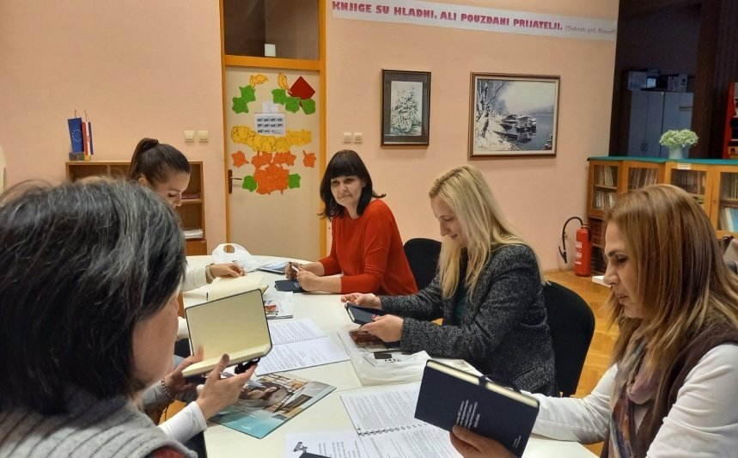
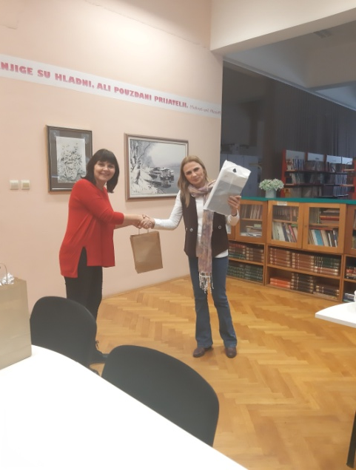
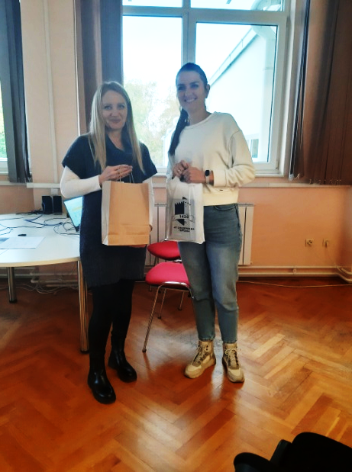
Прва активност – Припремна посета у Славонском Броду
Упознавање са начином организације рада школе и образовним профилима у школи
Реализацијом припремне посете наставници наше школе разменили су искуства са колегама из партнерске школе
Све активности ове посете дају значајне и позитивне ефекте на реализацију циљева овог пројекта

Slide 5
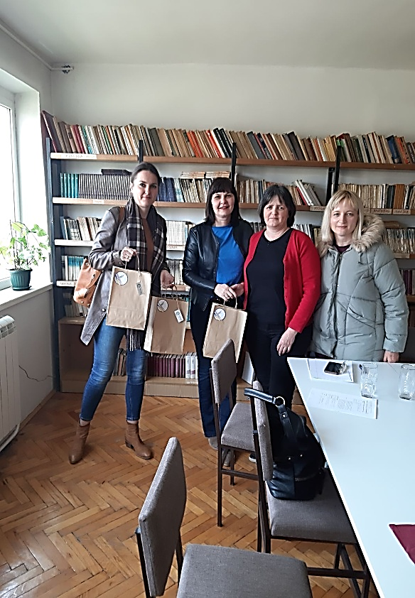
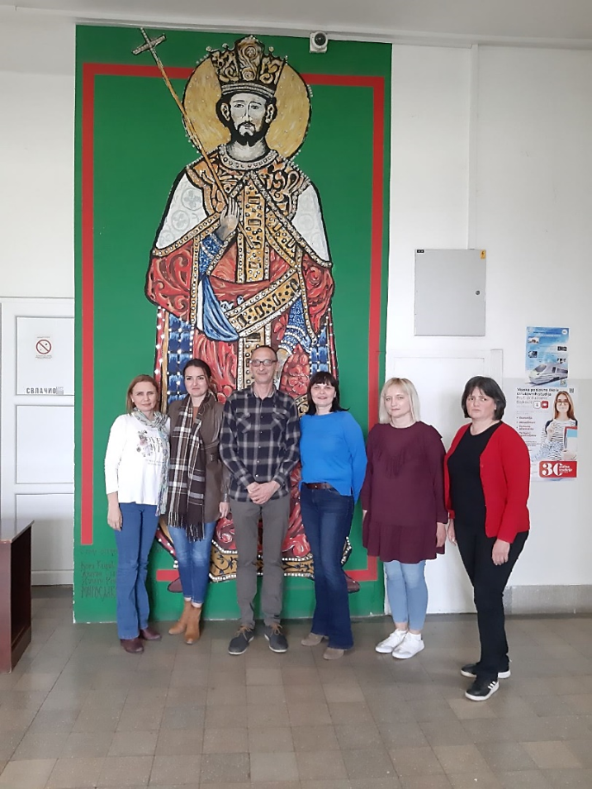
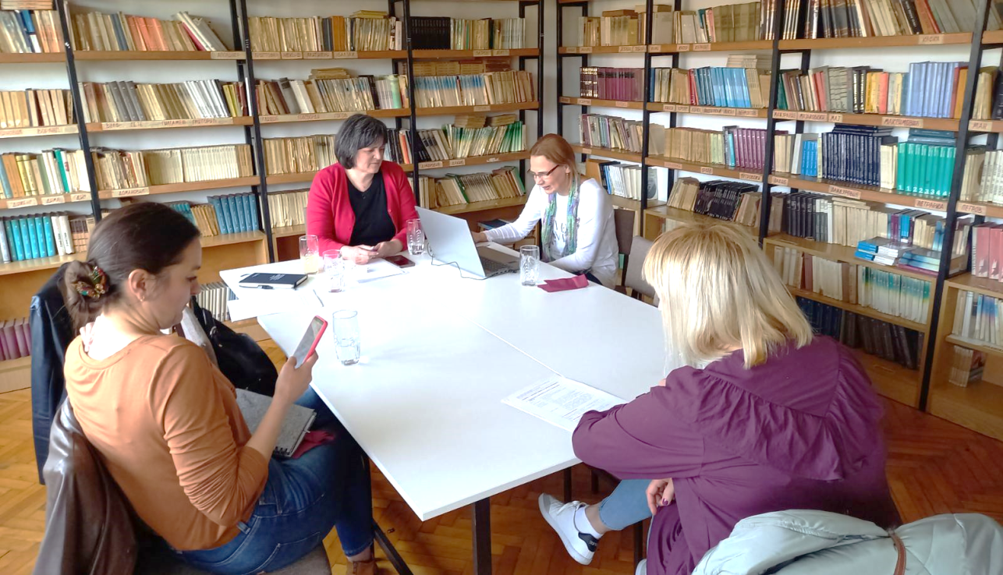
Друга активност – Припремна посета у Смедереву
Наша школа организовала је пријем, обилазак школе и специјализованих учионица, а потом разговор у вези са програмом и начином даље реализације предвиђених активности

Slide 6
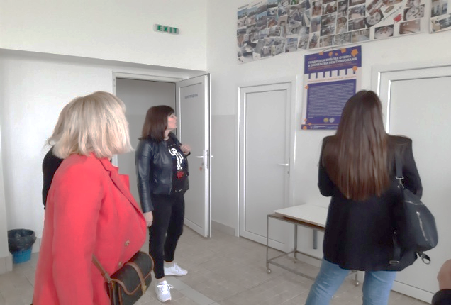
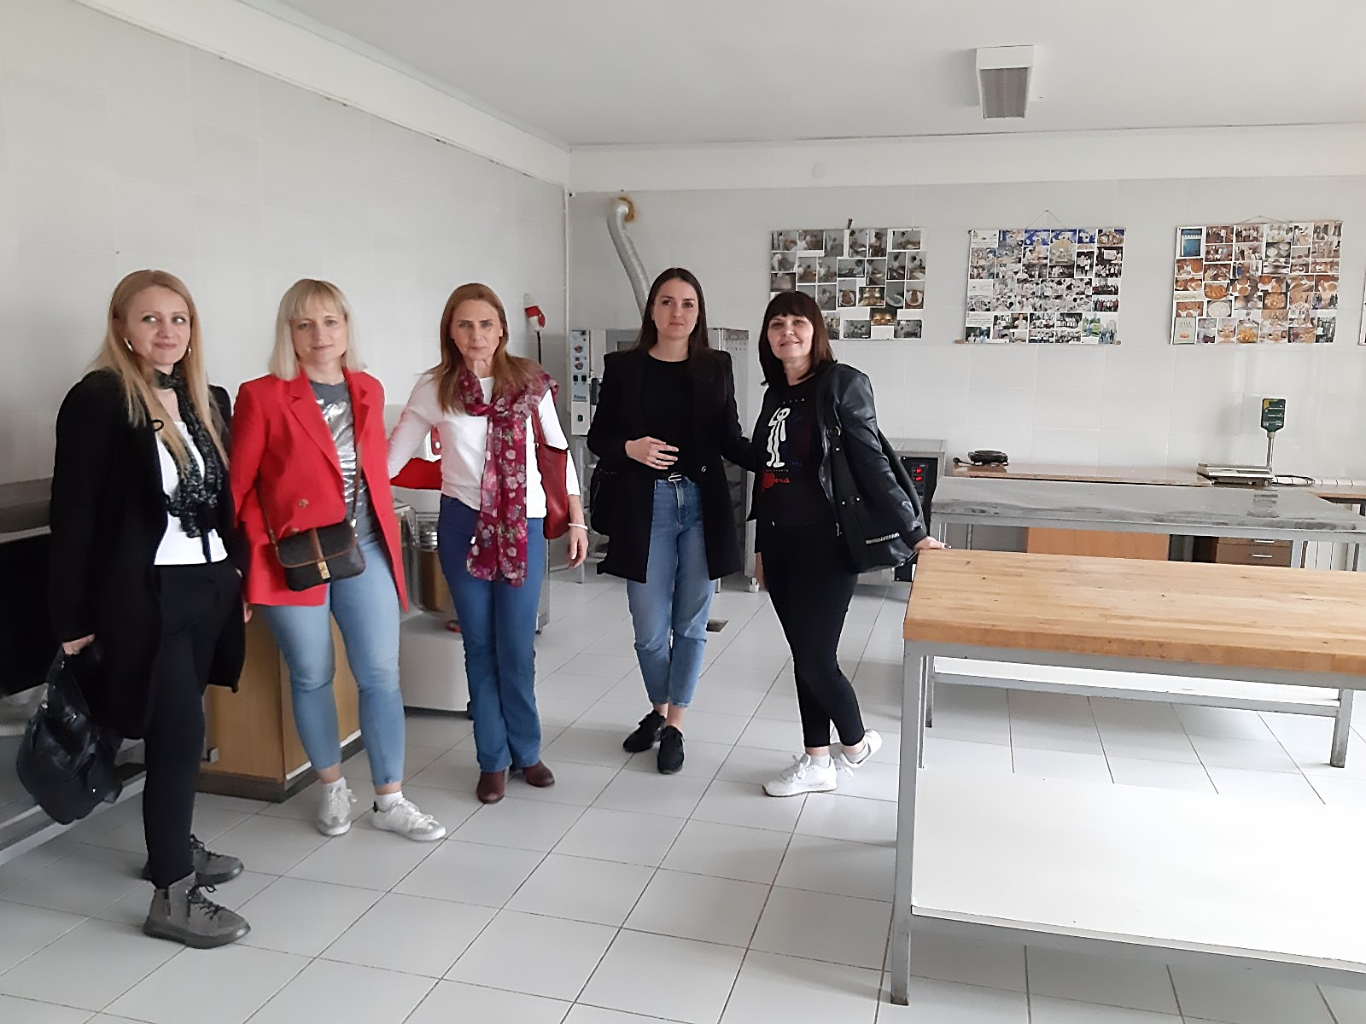
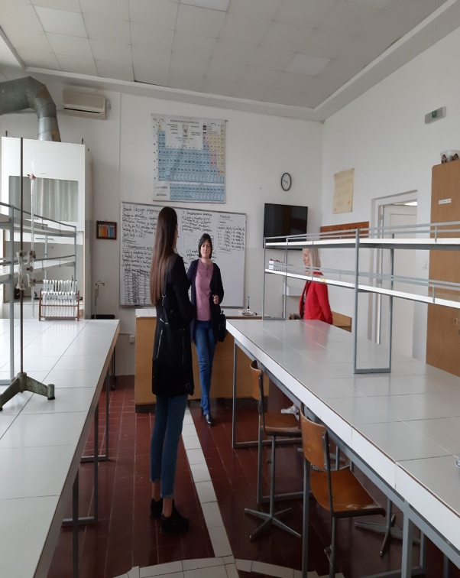
Друга активност – Припремна посета у Смедереву

Slide 7
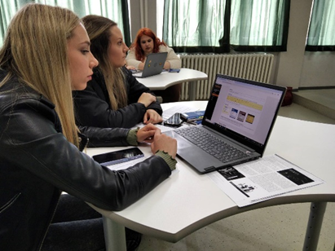
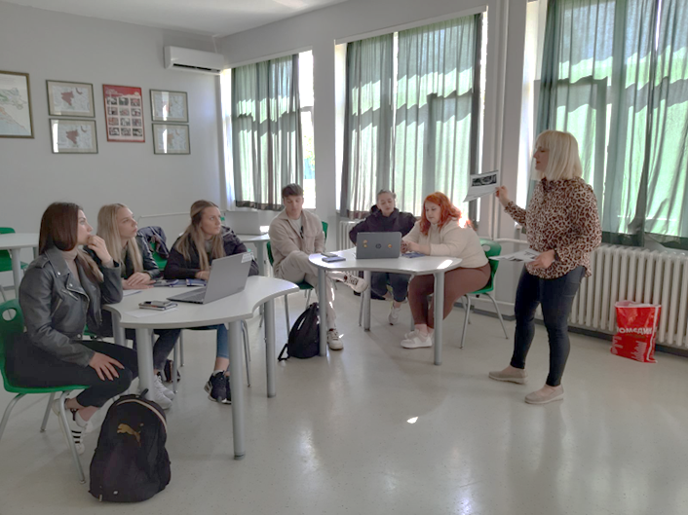
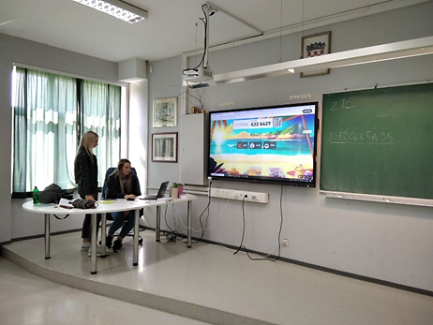
Трећа активност – Спровођење пројекта у Славонском Броду
Заједничка активност учесника на часу Политике и господарства
Радионице израде квиза у веб алату Кахут / Kahoot и Тестмоз /
Testmoz

Slide 8

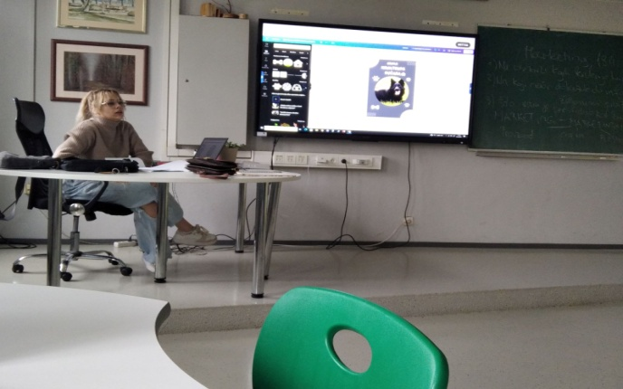
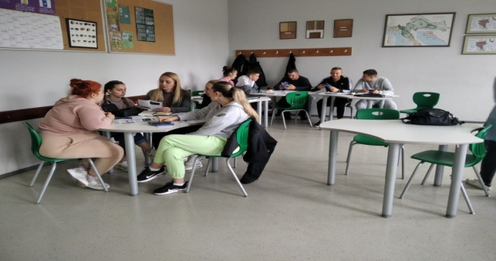
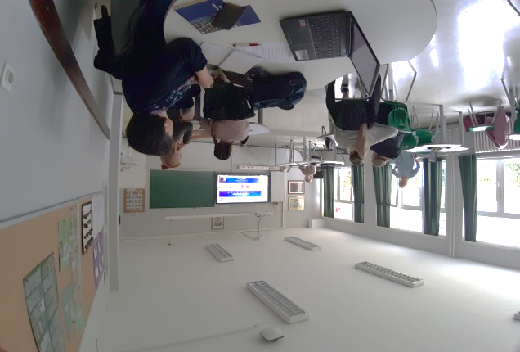
Трећа активност – Спровођење пројекта у Славонском Броду
Посета ученика часу Политике и господарства
Употреба дигиталног уџбеника и дигиталне табле кроз наставну јединицу „Маркетиншки сплет”
Коришћење дигиталног алата Канва / Canva у настави предузетништва

Slide 9
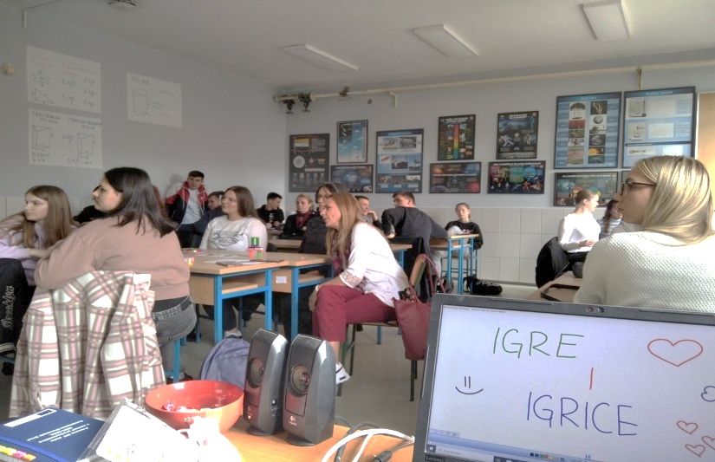
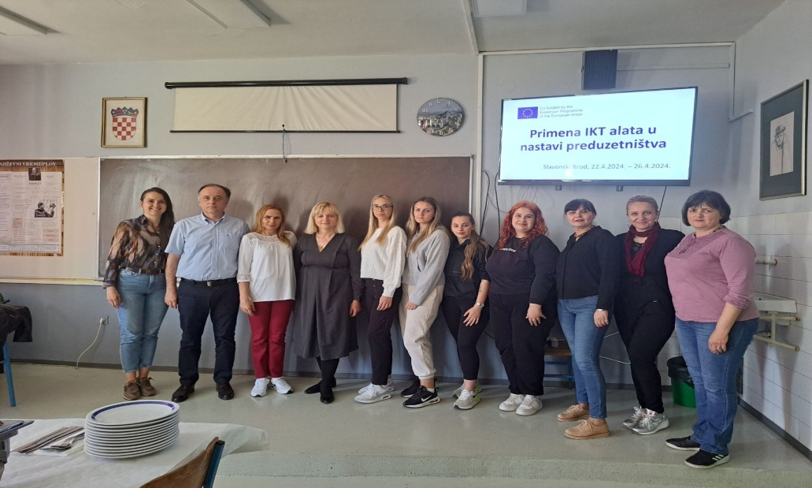
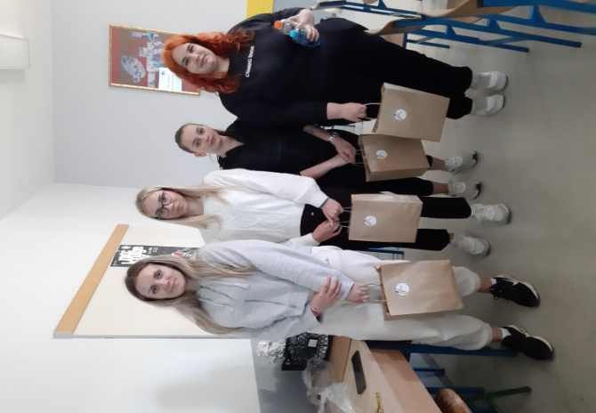
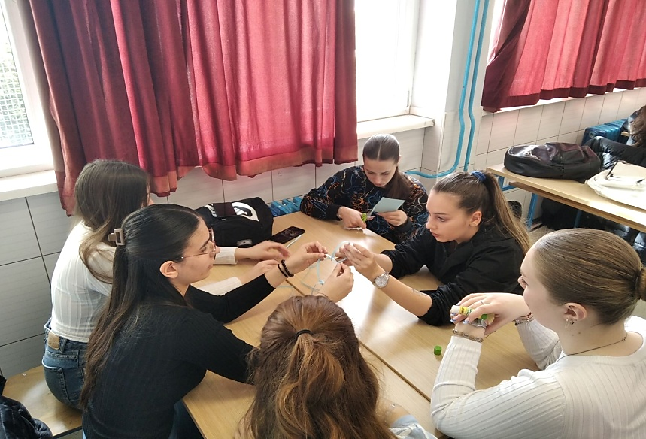
Трећа активност – Спровођење пројекта у Славонском Броду
Учешће у радионици ,,Игре и игрице“, примена Гугл диска и Гугл учионице
Свечана подела сертификата учесницима пројекта

Slide 10
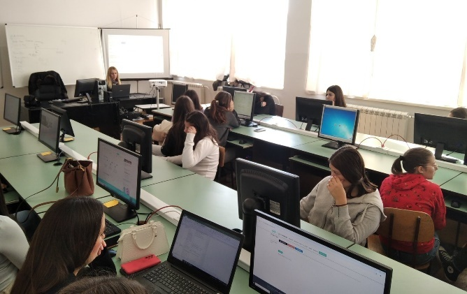
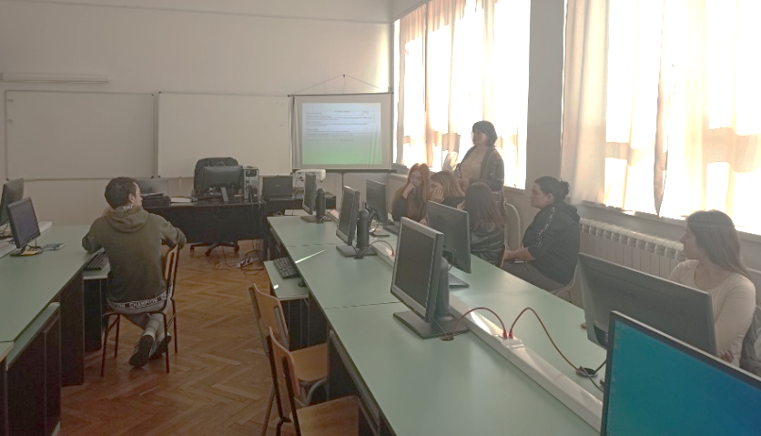
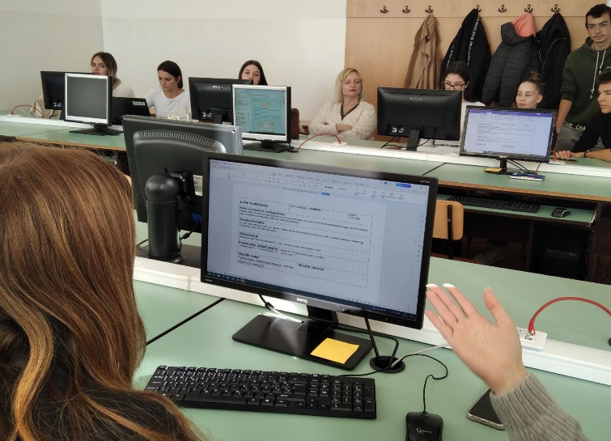
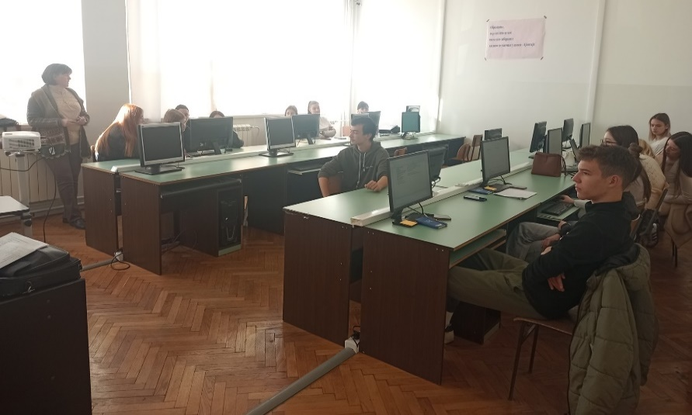
Четврта активност – Спровођење пројекта у Смедереву
Присуство часу Рачунарства и информатике
Радионица о изради и основним елементима бизнис плана, као заједничка активност учесника пројекта

Slide 11
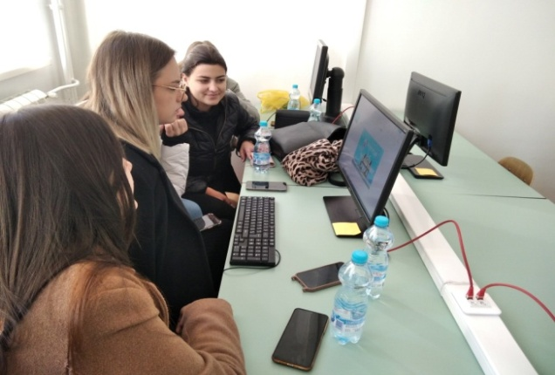
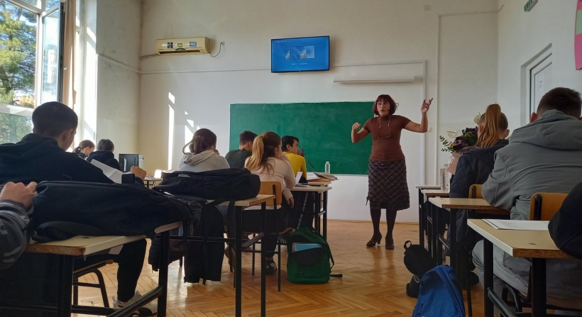
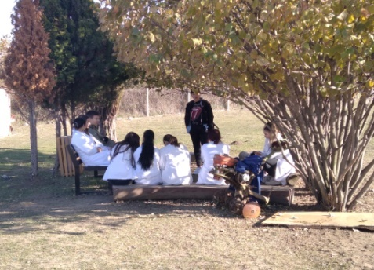
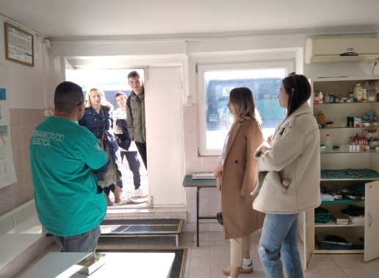
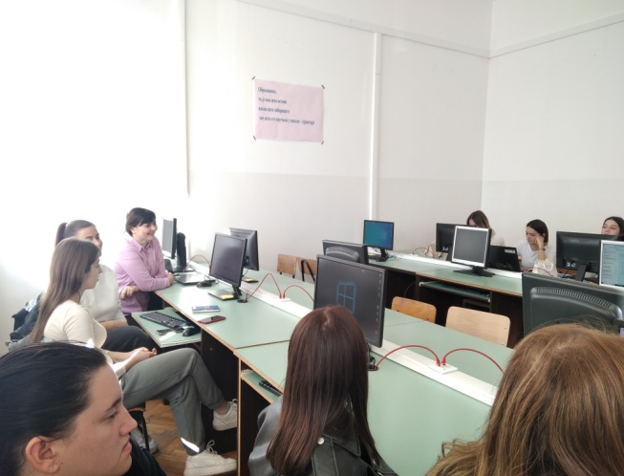
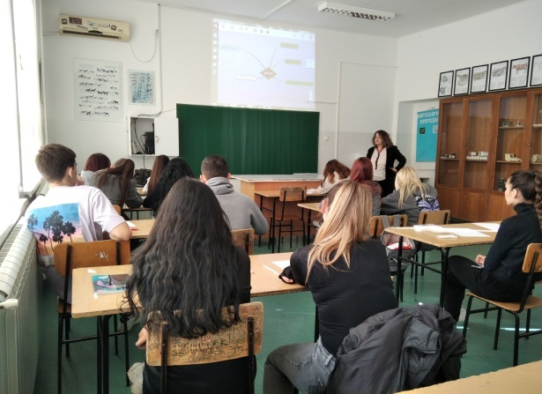
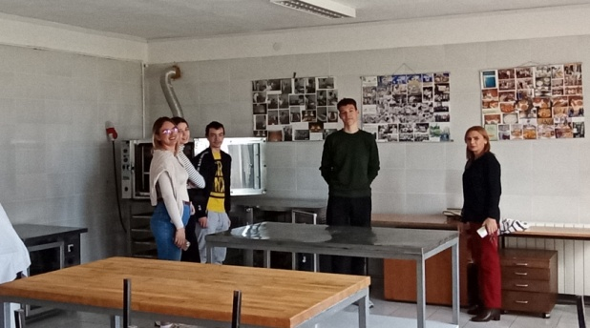
Четврта активност – Спровођење пројекта у Смедереву
Радионицe Израда маркетинг и бизнис плана за одабрану пословну идеју и Припрема презентације и презентација бизнис плана
Посета часу Српског језика и књижевности и Основа хирургије
Обилазак пекарске радионице, школске економије и специјализованих учионица

Slide 12
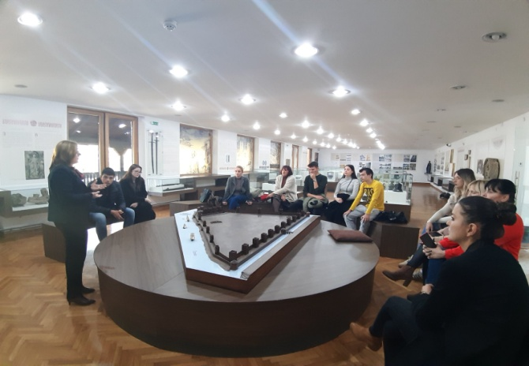
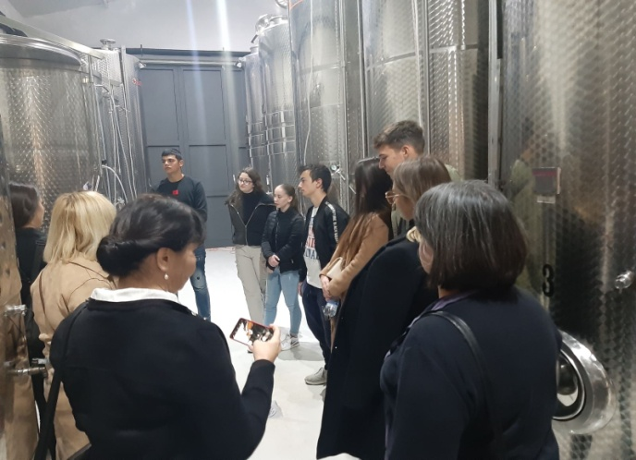
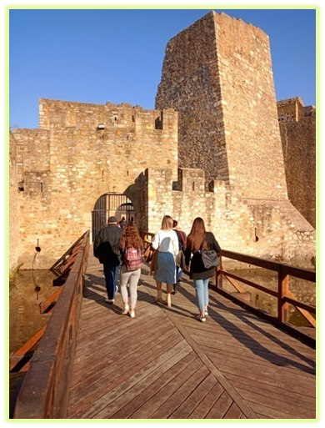
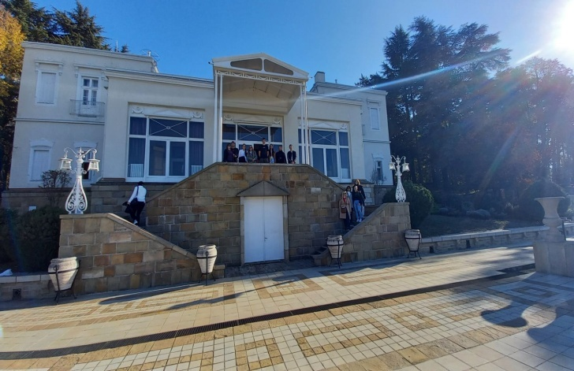
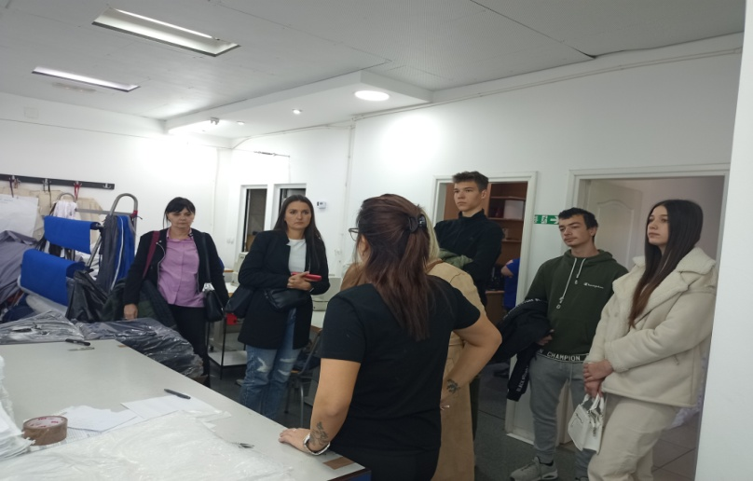
Четврта активност – Спровођење пројекта у Смедереву
Учесници су посетили Смедеревку тврђаву, Музеј, летњиковац владарске породице Обреновић, данас Вила Златни брег, Винарију Јанко и фирму Ђорђе заштита на раду д.о.о.

Slide 13
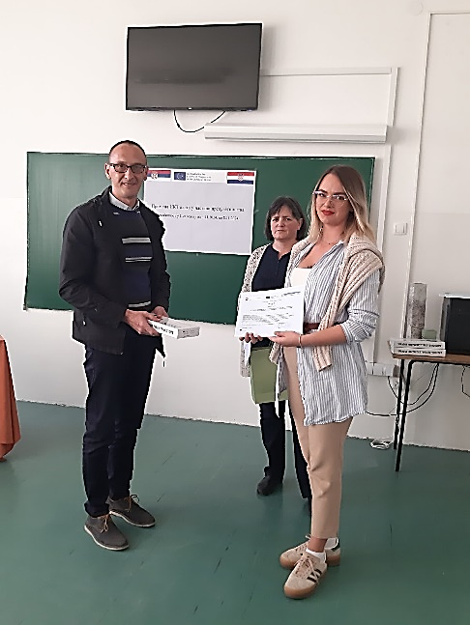
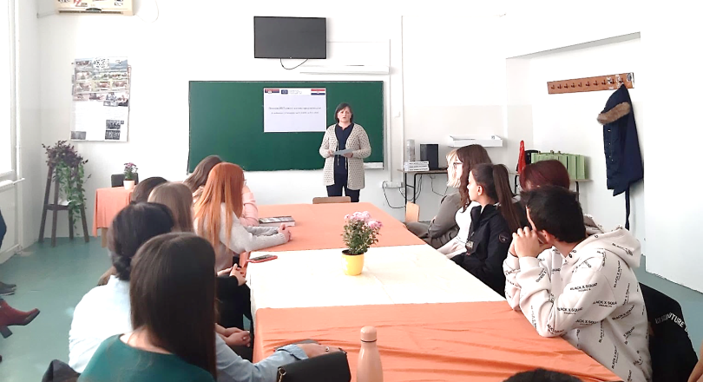
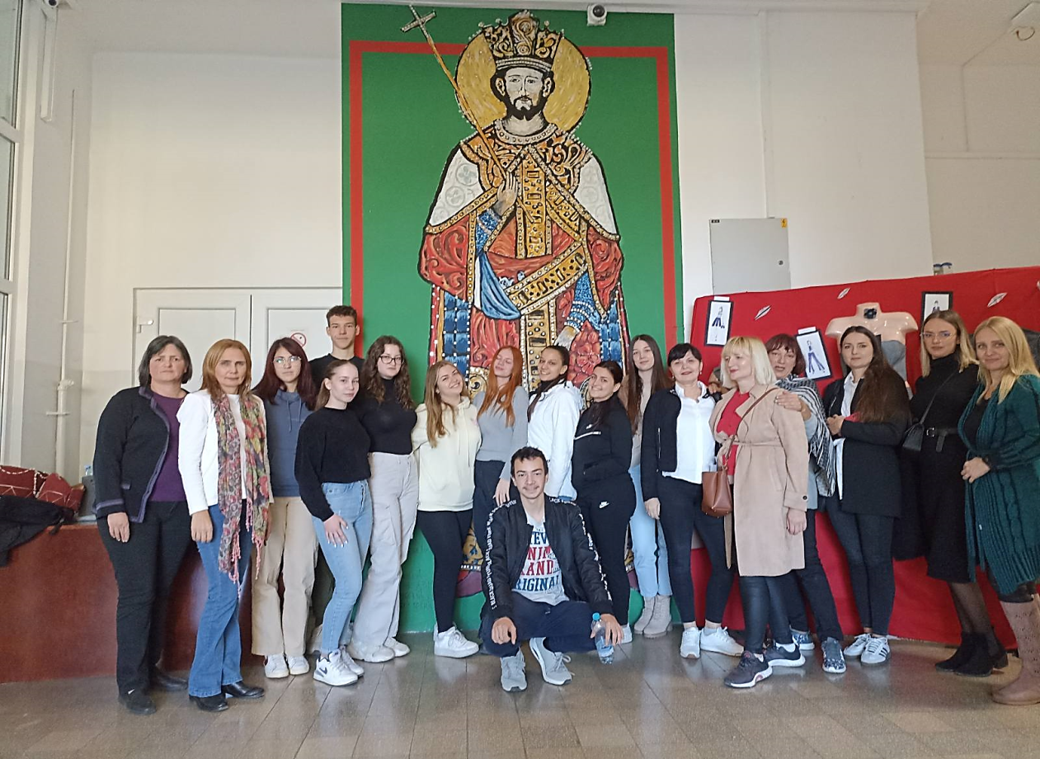
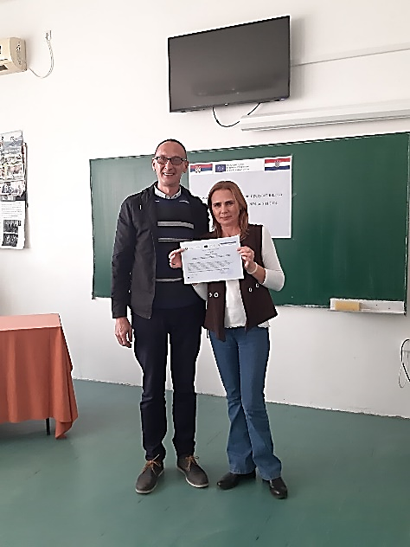
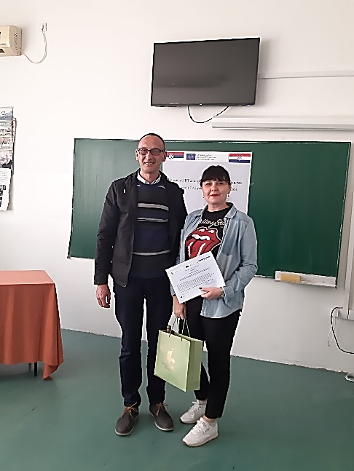
Четврта активност – Спровођење пројекта у Смедереву
Свечана подела потврда и дружење учесника мобилности

Slide 14


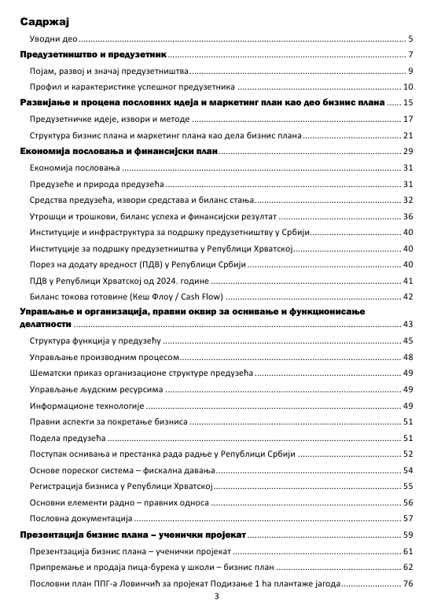
Пета активност – Израда наставног материјала

Slide 15

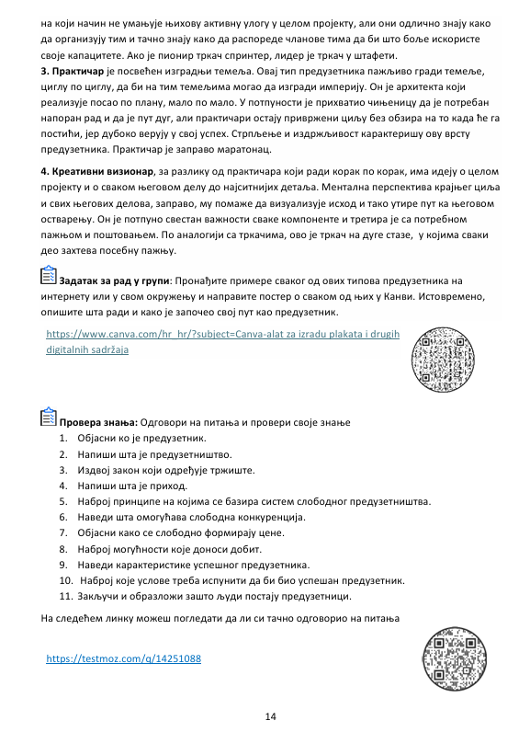
Пета активност – Израда наставног материјала

Slide 16

Исходи пројекта
Унапређена знања и вештина наставника из области предузетништва
Примена интерактивних наставних метода у настави
Унапређен тимски рад међу колегама у школи
Унапређена знања и вештине из ИКТ-а
Успостављена сарадња за школом партнером за будуће пројекте
Припремљен и публикован наставни материјал Водич кроз предузетништво

Slide 17
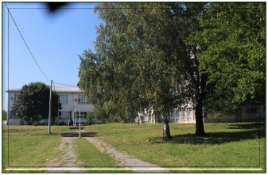
Дисеминација
Презентације пројектних активности у Регионалном центру за професионални развој запослених у образовању, у школама у ШУ Пожаревац и Бродско-посавској жупанији, на часовима Предузетништва и Политике и господарства, на састанцима стручних већа и стручних удружења

Slide 18

Захваљујемо се свима који су допринели успешној реализацији пројекта Хвала на пажњи ! Реализатори: Јелена Вукашиновић Братислава Милетић Вера Кацаревић Оливера Ђерић

